Slide 1
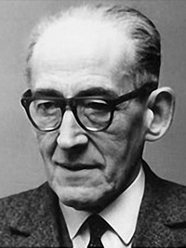
Ян Бжехва
Jan Brzechwa

Slide 2
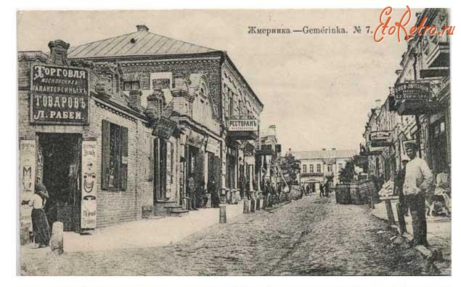
Ян Віктор Лесман Jan Wiktor Lesman
Дата народження:
15 серпня 1898 р.
Місце народження: Жмеринка, Україна
Національність: польський єврей

Slide 3
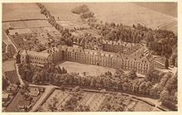
Освіта Яна Бжехви
Науково-виховний заклад отців-єзуїтів
у Хирові (Львівська обл).
Юридичний факультет Варшавського університету.

Slide 4
Рід діяльності Яна Бжехви
письменник,
сценарист,
перекладач
Мова творів: польська

Slide 5
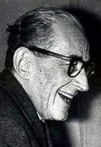
Псевдонім «Бжехва» значить «жартівник», «балакун» (інше значення – “стріла”)
Дебютував як літератор
на початку 20-х років
як дописувач різних гумористичних журналів, у петроградському «Штандарті»
і в київському виданні «Українське колосся»

Slide 6
Akademia Pana Kleksa (1946)
Найбільшу популярність письменнику принесли казки про пана Ляпку (Кляксу)

Slide 7
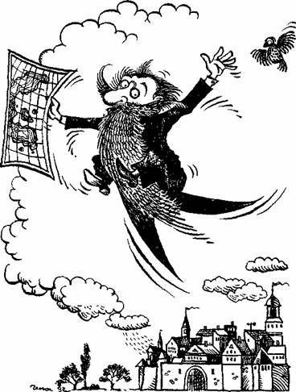
І знову про пана Ляпку (Кляксу)…
«Подорожі пана Ляпки» (1961)
«Тріумф пана Ляпки» (1965)
Триумф
пана Кляксы

Slide 8
Усі казки про пана Ляпку екранізовані Кшиштофом Градовським
Роки екранізації:
1984 — «Академія пана Ляпки»
1986 — «Подорож пана Ляпки»
1989 — «Пан Ляпка в космосі»
2001 — «Тріумф пана Ляпки»

Slide 9
На Бергамотських островах (1965)

Slide 10
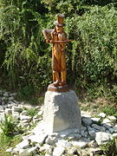
Пам'ятник ЖУКУ – літературному герою
Яна Бжехви
Місто Щебжешин
(Szczebrzeszyn), Польща. Відоме завдяки скоромовці Яна Бжехви:
"W Szczebrzeszynie chrząszcz brzmi w trzcinie”

Slide 11
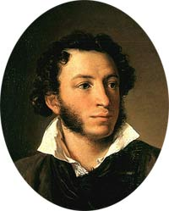
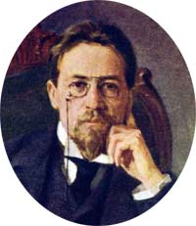
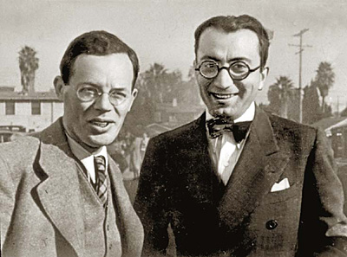
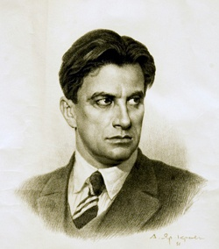
Перекладацька діяльність Яна Бжехви
Перекладав твори А.Пушкіна, А.Чехова, Ільфа
і Петрова, В.Маяковского

Slide 12
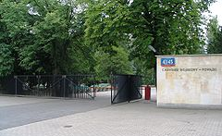
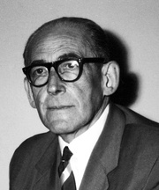
Військове кладовище Повонзки у Варшаві (Cmentarz Wojskowy na Powązkach)
Дата смерті:
2 липня 1966 (67 років)
Місце смерті:
Варшава, Польща

